Slide 1
ΚΑΠΝΙΣΜΑ
ΑΛΚΟΟΚ ΚΑΙ
ΣΕΞΟΥΑΛΙΚΑ ΜΕΤΑΔΙΔΟΜΕΝΑ ΝΟΣΗΜΑΤΑ

Slide 2
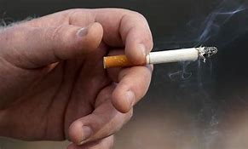
ΚΑΠΝΙΣΜΑ
=Η πρακτική της εισπνοής καπνού προερχόμενου από την καύση φύλλων του ομώνυμου φυτού
1950→ Η Παγκόσμια επιστημονική κοινότητα αναγνωρίζει τις ολέθριες επιπτώσεις του στην υγεία!

Slide 3
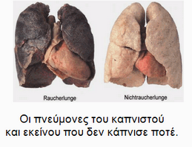
Βλαβερεσ ουσιεσ στο τσιγαρο
4.000 βλαβερές ουσίες στον καπνό!
ΠΙΟ ΓΝΩΣΤΕΣ:
Πίσσα
Νικοτίνη
ΆΛΛΕΣ ΕΞΙΣΟΥ ΕΠΙΚΙΝΔΥΝΕΣ:
Μονοξείδιο του άνθρακα
Φορμαλδεΰδη
Αρσενικό
Ραδόνιο
…

Slide 4

ΤΟ ΚΑΠΝΙΣΜΑ ΜΠΟΡΕΙ ΝΑ ΣΚΟΤΩΣΕΙ!
Οι καπνιστές ζουν κατά μέσο όρο 10 χρόνια λιγότερο από τους μη καπνιστές!

Slide 5
ΕΠΙΠΤΩΣΕΙΣ ΚΑΠΝΙΣΜΑΤΟΣ (1)
1)ΕΞΑΡΤΗΣΗ
2)ΚΑΡΚΙΝΟΓΕΝΕΣΗ
Ο καρκίνος του πνεύμονα αφορά στη συντριπτική του πλειοψηφία (>90%) καπνιστές είναι ιδιαίτερα θανατηφόρος σε σύντομο χρονικό διάστημα μερικών μηνών!
Οι καρκίνοι στα χείλη, στη στοματική κοιλότητα, στον λάρυγγα, στην ουροδόχο κύστη, στο πάγκρεας, στο στομάχι, στη μήτρα και στα νεφρά έχουν πολύ μεγαλύτερη συχνότητα εμφάνισης στους καπνιστές.

Slide 6
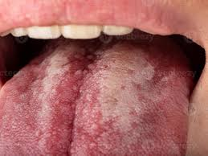
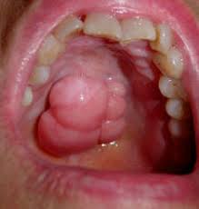
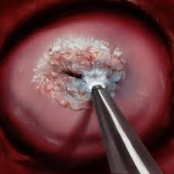
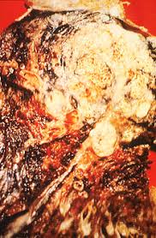
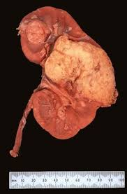

Slide 7
ΕΠΙΠΤΩΣΕΙΣ ΚΑΠΝΙΣΜΑΤΟΣ (2)
3) ΧΡΟΝΙΑ ΑΠΟΦΡΑΚΤΙΚΗ ΠΝΕΥΜΟΝΟΠΑΘΕΙΑ και ΠΝΕΥΜΟΝΙΚΟ ΕΜΦΥΣΗΜΑ
Αλλοιώσεις στα βρογχιόλια και στις κυψελίδες οδηγούν σε μια αφόρητη κατάσταση με κύρια συμπτώματα τη δύσπνοια και τον βήχα!
4)ΜΕΙΩΣΗ ΤΗΣ ΣΕΞΟΥΑΛΙΚΗΣ ΕΠΙΘΥΜΙΑΣ ΚΑΙ ΤΗΣ ΓΟΝΙΜΟΤΗΤΑΣ
Οι άνδρες που καπνίζουν εμφανίζουν μειωμένη σεξουαλική επιθυμία και μειωμένη γονιμότητα λόγω αυξημένης αθηρωμάτωσης των αρτηριών των γεννητικών οργάνων!
Οι γυναίκες που καπνίζουν είναι λιγότερο γόνιμες!

Slide 8

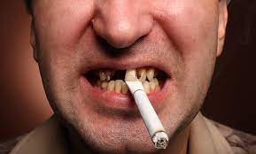
ΕΠΙΠΤΩΣΕΙΣ ΚΑΠΝΙΣΜΑΤΟΣ (3)
5)ΟΛΕΘΡΙΕΣ ΕΠΙΠΤΩΣΕΙΣ ΣΤΟ ΕΜΒΡΥΟ ΚΑΤΑ ΤΗΝ ΕΓΚΥΜΟΣΥΝΗ
Η κύηση συνδέεται με μεγαλύτερη πιθανότητα αποβολής.
Αν συνεχίζουν να καπνίζουν στη κύηση έχουν μεγαλύτερη πιθανότητα να γεννήσουν ελλιποβαρή και ευπαθή παιδιά, επιρρεπή στο βρογχικό άσθμα και τις πνευμονικές λοιμώξεις.
6)ΑΙΣΘΗΤΙΚΕΣ ΕΠΙΠΤΩΣΕΙΣ
κίτρινα δόντια
θαμπά μαλλιά
αλλοιωμένη όσφρηση και γεύση
Η ουλίτιδα είναι συχνότερη στους καπνιστές σε σχέση με τους μη καπνιστές και ευθύνεται για απώλειες δοντιών και κακοσμία.

Slide 9
ΕΠΙΠΤΩΣΕΙΣ ΚΑΠΝΙΣΜΑΤΟΣ (4)
7)ΕΛΑΤΤΩΣΗ ΜΝΗΜΗΣ
8)ΕΚΦΥΛΙΣΜΟΣ ΩΧΡΑΣ ΚΗΛΙΔΑΣ ΣΤΟΥΣ ΟΦΘΑΛΜΟΥΣ
9)ΑΥΞΗΣΗ ΕΠΙΠΛΟΚΩΝ ΤΟΥ ΔΙΑΒΗΤΗ
10)ΚΑΡΔΙΑΓΓΕΙΑΚΕΣ ΠΑΘΗΣΕΙΣ:
Περίπου το 25% των θανάτων από καρδιαγγειακές παθήσεις αποδίδεται στο κάπνισμα!
Σε άνδρες 40-45 ετών το κάπνισμα αυξάνει από τρεις έως έξι φορές τον κίνδυνο εκδήλωσης θανατηφόρου καρδιακού επεισοδίου.
Σε ασθενείς με καρδιακή ανεπάρκεια από ισχαιμική καρδιοπάθεια πενταπλασιάζει την πιθανότητα θανάτου.
Σε ασθενείς με ιστορικό εμφράγματος του μυοκαρδίου η συνέχιση του καπνίσματος τριπλασιάζει τον κίνδυνο για νέο έμφραγμα.

Slide 10

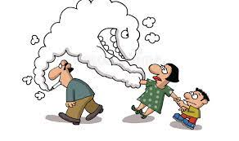

Slide 11


Slide 12
ΑΛΚΟΟΛ
Πίνουμε αλκοόλ→ η αιθανόλη απορροφάται από το λεπτό έντερο και περνά στην αιματική κυκλοφορία →διασπάται σταδιακά στο ήπαρ μας
1 ποτήρι αλκοόλ χρειάζεται 3 ώρες για να οξειδωθεί από τον οργανισμό μας!
Όσο περισσότερη περιεκτικότητα σε αλκοόλ έχει ένα ποτό τόσο πιο γρήγορα απορροφάται η αιθανόλη άρα μεθάμε πιο γρήγορα!
Το ανθρακικό επιταχύνει την απορρόφηση αιθανόλης!
Η τροφή λειτουργεί ως σφουγγάρι και μειώνει την απορρόφηση αλκοόλ!
Αλκοολισμός: εξάρτηση από το αλκοόλ

Slide 13
ΕΠΙΠΤΩΣΕΙΣ ΤΟΥ ΑΛΚΟΟΛΙΣΜΟΥ (1)
1)ΚΙΡΡΩΣΗ ΤΟΥ ΗΠΑΤΟΣ →ΗΠΑΤΟΚΥΤΤΑΡΙΚΟ ΚΑΡΚΙΝΩΜΑ
2)ΕΓΚΕΦΑΛΙΚΟ ΕΠΕΙΣΟΔΙΟ
3)ΝΕΥΡΟΕΚΦΥΛΙΣΤΙΚΑ ΝΟΣΗΜΑΤΑ
4)ΔΙΑΤΑΡΑΧΕΣ ΣΥΜΠΕΡΙΦΟΡΑΣ ΚΑΙ ΕΠΙΘΕΤΙΚΟΤΗΤΑ
5)ΑΓΧΟΣ ΚΑΙ ΚΑΤΑΘΛΙΨΗ
6)ΑΛΚΟΟΛΙΚΗ ΤΡΕΛΑ:
Τα τυπικά συμπτώματα είναι αδυναμία, αυξημένη εφίδρωση, αυξημένη πίεση, αϋπνία, ανάπτυξη διάφορων φόβων, ακόμα και επιθετική συμπεριφορά.

Slide 14
ΕΠΙΠΤΩΣΕΙΣ ΤΟΥ ΑΛΚΟΟΛΙΣΜΟΥ (2)
7)ΑΛΚΟΟΛΟΥΧΑ ΕΠΙΛΗΨΙΑ:
Εκδηλώνεται με απώλεια συνείδησης, η οποία οδηγεί σε πτώση. Έπειτα εμφανίζεται η ακαμψία ολόκληρου του οργανισμού, ακολουθεί η σύσπαση των μυών και η εμφάνιση αφρού στο στόμα. Μετά την κρίση το άτομο αισθάνεται υπνηλία και αποπροσανατολισμό.
8)ΑΝΟΙΑ:
Μπορεί να εμφανιστεί ήδη από την ηλικία των 30 ετών και εκδηλώνεται με απώλεια μνήμης και αδυναμία έκφρασης.
9)ΑΠΩΛΕΙΑ ΤΗΣ ΖΩΗΣ ΣΕ ΠΕΡΙΠΤΩΣΗ ΟΔΗΓΗΣΗΣ ΣΕ ΚΑΤΑΣΤΑΣΗ ΜΕΘΗΣ

Slide 15
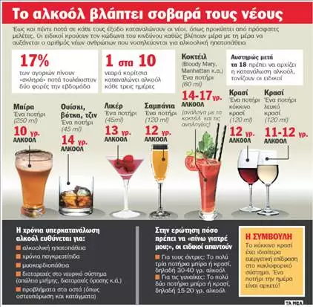

Slide 16
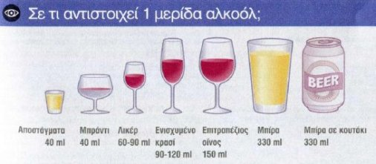

Slide 17
ΣΕΞΟΥΑΛΙΚΑ ΜΕΤΑΔΙΔΟΜΕΝΑ ΝΟΣΗΜΑΤΑ
Οφείλονται σε:
Ιούς:
HIV (ιός ανθρώπινης επίκτητης ανοσοανεπάρκειας) →AIDS
HPV (ιός ανθρωπίνων κονδυλωμάτων)
HBV (ιός ηπατίτιδας Β)
HCV (ιός ηπατίτιδας C)
Ερπητοϊός
2)Βακτήρια:
Χλαμύδια
Σύφιλη
Γονόρροια
3)Μύκητες
Καντιντίαση

Slide 18
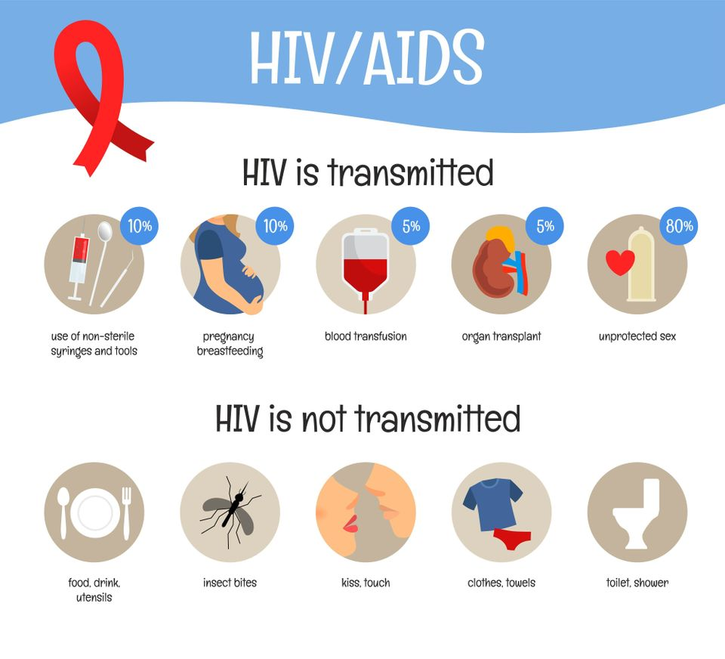
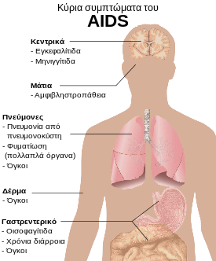
AIDS=ΑΝΘΡΩΠΙΝΗ ΕΠΙΚΤΗΤΗ ΑΝΟΣΟΑΝΕΠΑΡΚΕΙΑ

Slide 19
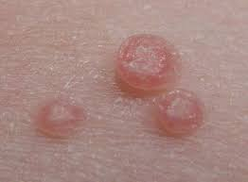
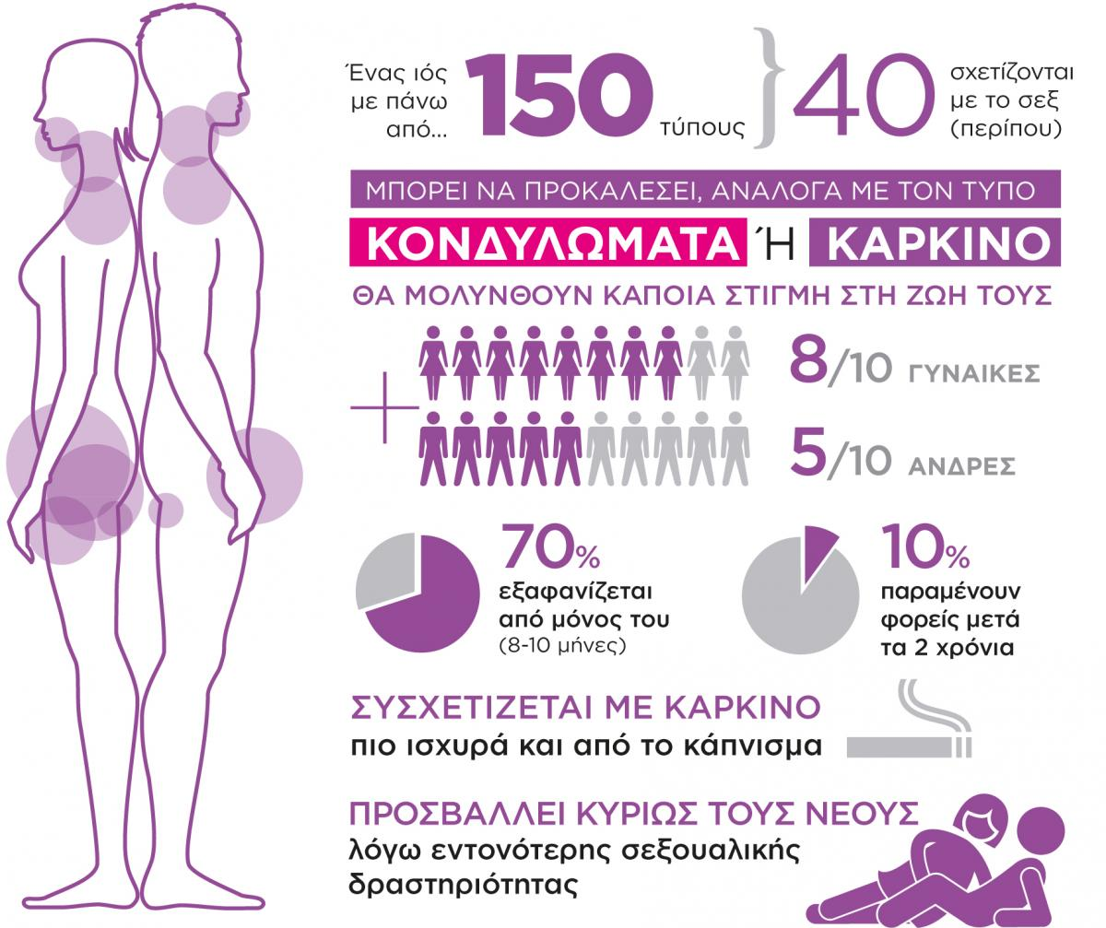
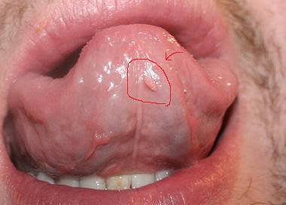
ΑΝΘΡΩΠΙΝΑ ΚΟΝΔΥΛΩΜΑΤΑ (Ιοσ hpv)

Slide 20
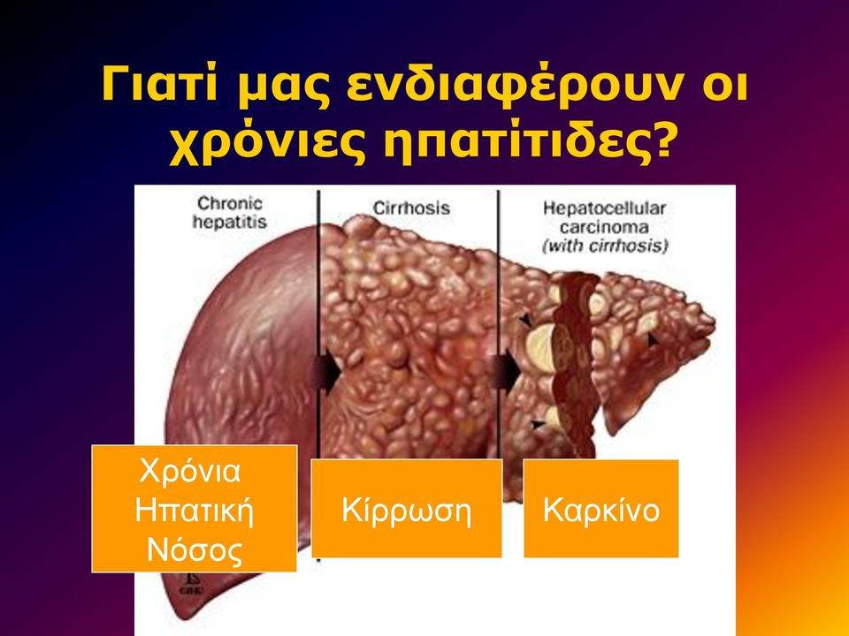
ΗΠΑΤΙΤΙΔΑ Β KAI C
=Φλεγμονή του ήπατος που προκαλείται από ιό και προκαλεί χρόνια νόσο

Slide 21
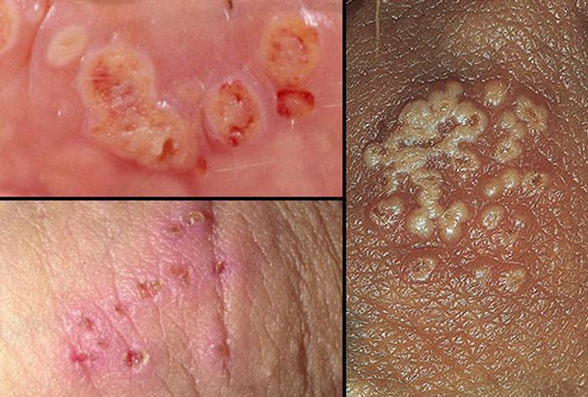
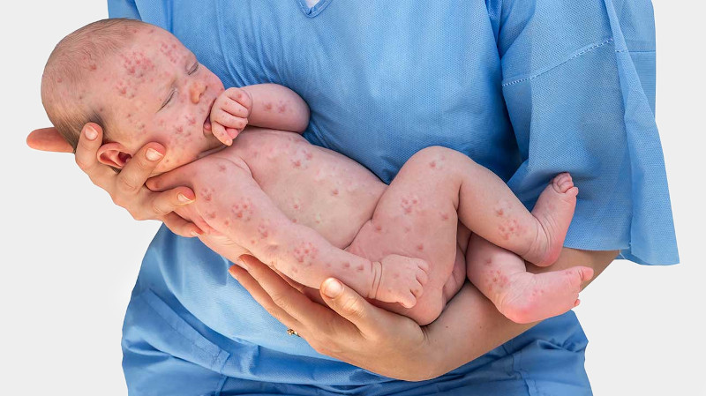
ΕΡΠΗς ΓΕΝΝΗΤΙΚΩΝ ΟΡΓΑΝΩΝ
Έρπης τύπου 1:
Δεν είναι ΣΜΝ αλλά μεταδίδεται με το φιλί!
Έρπης τύπου 2:
Είναι ΣΜΝ αλλά μεταδίδεται και με την απλή σωματική επαφή!

Slide 22
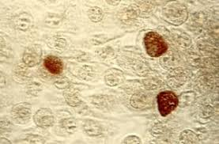
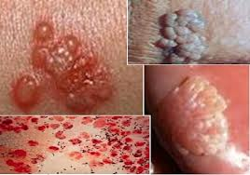
ΧΛΑΜΥΔΙΑ
βακτήριο Chlamydia trachomatis
Αν δε θεραπευτεί, προκαλεί στειρότητα!
Αντιμετωπίζεται με αντιβιοτικά!

Slide 23
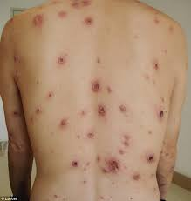
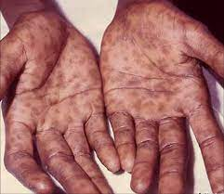
συφιλη
Βακτήριο Treponema pallidum
Νευρολογικά προβλήματα
Καρδιαγγειακά προβλήματα
Αύξηση πιθανότητας μόλυνσης από HIV

Slide 24
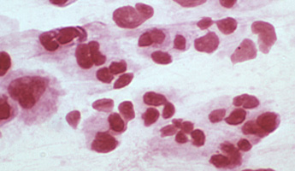
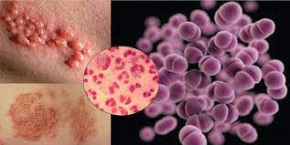
ΓΟΝΟΡΡΟΙΑ=ΒΛΕΝΝΟΡΡΟΙΑ
Βακτήριο Neisseria gonorrhoeae
Μεταδίδεται μόνο κατά τη σεξουαλική επαφή χωρίς προφυλάξεις!
Θεραπεύεται με φαρμακευτική αγωγή!

Slide 25
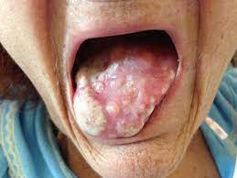
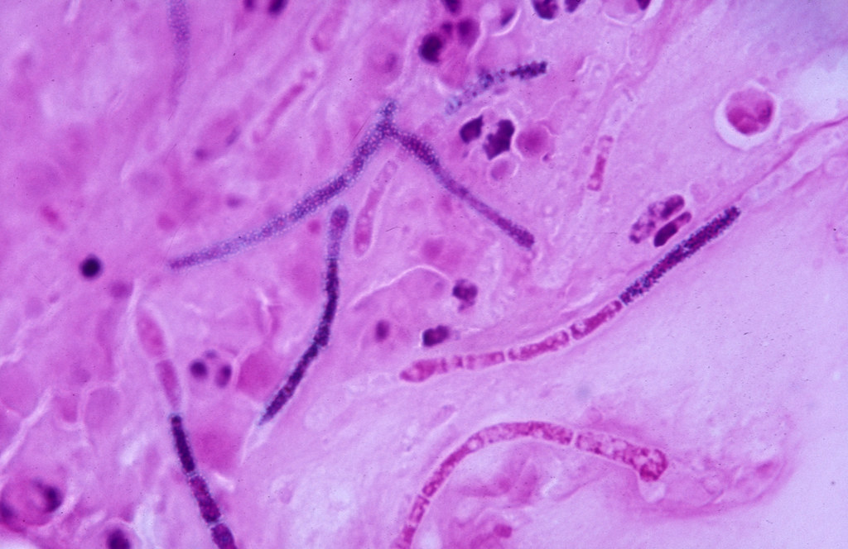
ΚΑΝΤΙΝΤΙΑΣΗ
Μύκητας Candida albicans
Επίπονο!

Slide 26

Η ΠΡΟΛΗΨΗ ΕΊΝΑΙ ΚΑΛΥΤΕΡΗ ΑΠΟ ΤΗ ΘΕΡΑΠΕΙΑ!

Slide 27


